Slide 1
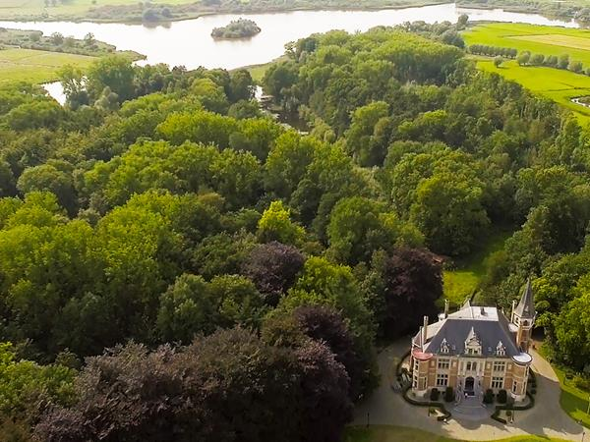
Dixmude Belgique N° 10

Slide 2
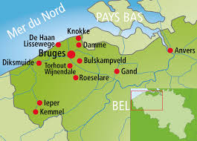

Slide 3
Dixmude (en néerlandais Diksmuide) est une ville néerlandophone de Belgique située en Région flamande, chef-lieu d'arrondissement en province de Flandre-Occidentale. Elle compte environ 17 000 habitants.
Elle est située sur l'Yser et a été l'objet d'affrontements sanglants lors de la bataille du front de l'Yser en 1914 lors de la Première Guerre mondiale. Elle a subi de graves dommages et a dû être entièrement reconstruite.

Slide 4
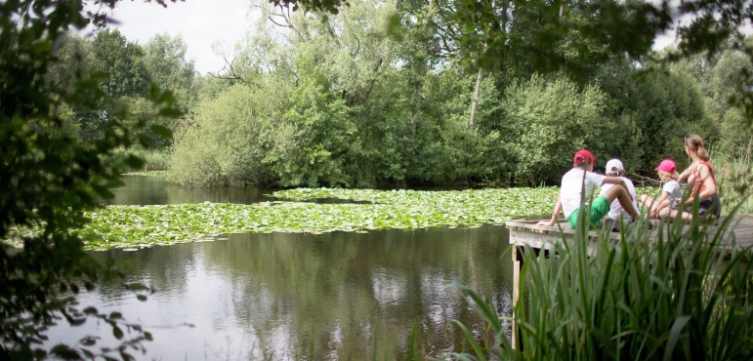
Le Blankaart

Slide 5
Depuis toujours, la région humide du Blankaart attire d'importantes concentrations d'oiseaux aquatiques. Les bas pâturages et prés de fauche constituent le décor dans lequel se dessine la promenade Blankaart. Elle prend son départ au château Blankaart et traverse une succession de pâturages faisant partie de la réserve naturelle De Blankaart. Le promeneur suit ensuite le cours de l'Yser sur une longue distance jusqu'au bassin réservoir De Blankaart. Le chemin du retour passe par le quartier De Rhille et le centre ADEPS qui porte le même nom.

Slide 6
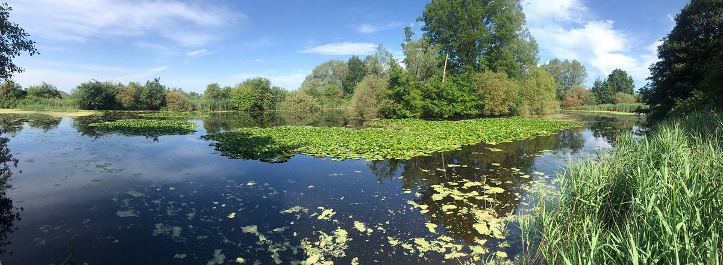

Slide 7
Magnifique spectacle!!!!!! des milliers oies au blankaart, énormément de rieuses mais aussi bcp de cendres, belle présence de siffleurs et cv, un peu de sh. une bonne idee de balade pour cette après midi!!!! plein les yeux!!!!!!

Slide 8
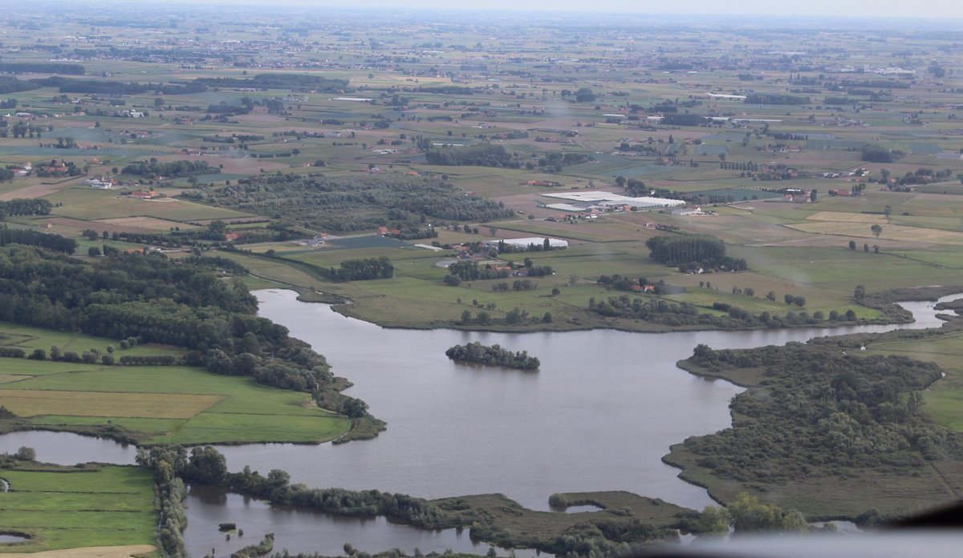

Slide 9
Journée observation hier, en commençant par passer par le réservoir artificiel, belle présence de siffleurs, ainsi que quelques morillons, souchets et milouins. Dans les pâtures encore inondées quelques paquets de sarcelle d'hiver et de siffleurs. Au château, belle présence d'oies rieuses, nonnettes et cendrées, de siffleurs toujours avec des vols de 50/100 oiseaux. Observé également un belle bande de limicole assez haut. Après midi au Platier d'Oye, vu colverts, souchets, chip eaux, milouins, morillons, sarcelles d'hiver et siffleurs en petits groupes, ainsi que quelques oies cendrées et bernaches du canada...(du coin?!), coté limicoles, pas mal de vanneaux et chevaliers gambettes, quelques courlis cendrés.

Slide 10
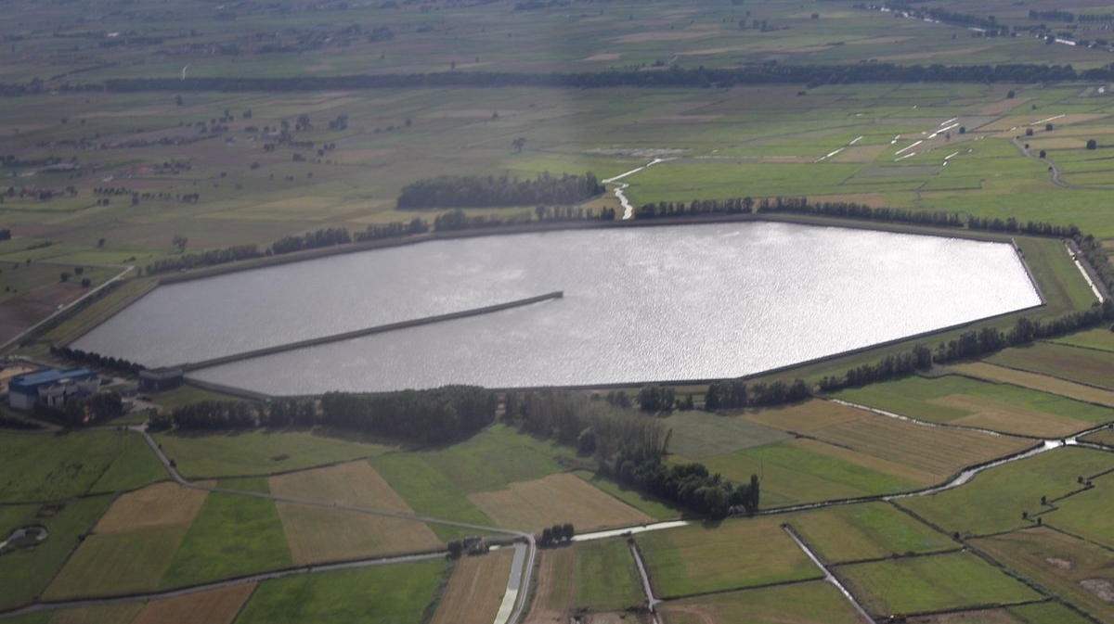

Slide 11
petite visite au Blankaert sur la journée énormément d'oiseaux sur la réserve cv,présence incroyable de siffleurs quelques pilets ainsi que rieuses et cendrées en pâtures par centaines

Slide 12
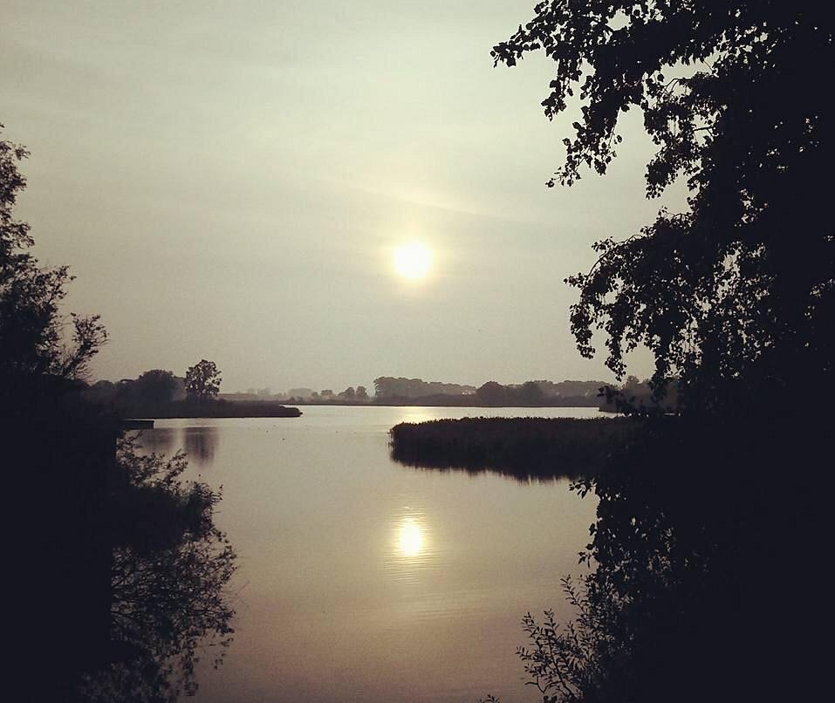

Slide 13
de retour de ma journee au blankaart [:C] [:C] au blankaart vu 5000 colvert et 2500siffleur quelque sarcel mai pas terrible tou a glace [:))] apres partie au bassin d eau potable vu environ 8000 siffleur et 2000 colvert et 1500 espece melange "sh chipo pilet morillon " [:C] [:C] et apres dans les pature vue 4000 rieuse et on a approche env 600 dans une pature a 40m magnifique quand sa s envole belle photo a plume

Slide 14
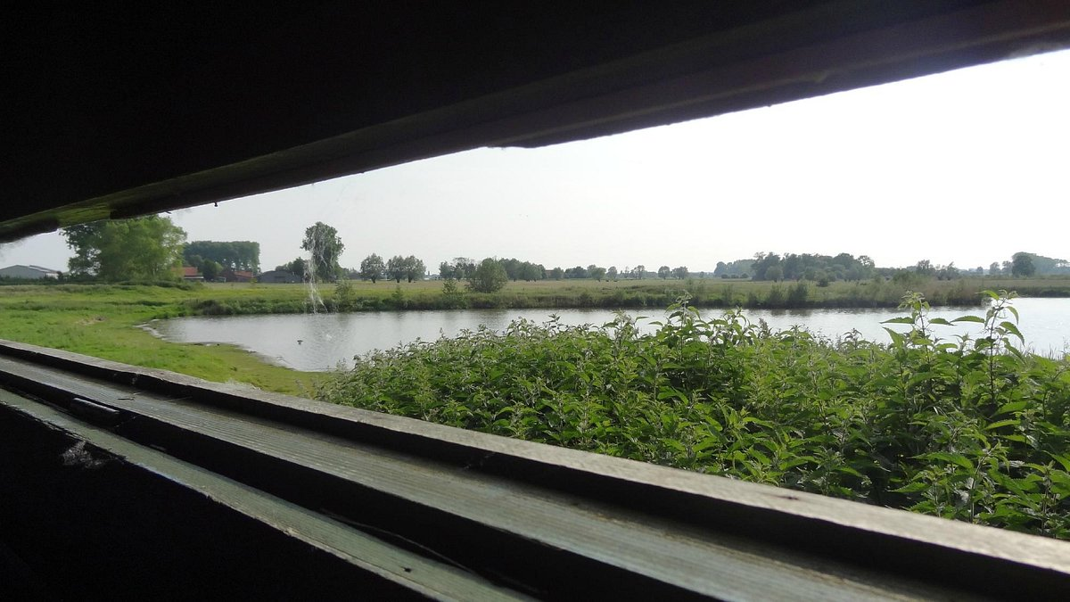

Slide 15
hier petit tout au blankaaert pour pas grand chose vu a peu près 200 oies rieuses,moissons,cendrée,et quelques blanches quelques siffleurs et par contre encor bien du pilet sinon sarcelles souchet colvert en nombres et au bassin vu quelques bandes de plongeur et beaucoup de mouettes c'est pas folichon.... Ps: a était aujoud'hui a terre et eaux et pour cela qui on l'opportunité d'aller sa vaut vraiment le coup d'oeil et de carte bleue

Slide 16
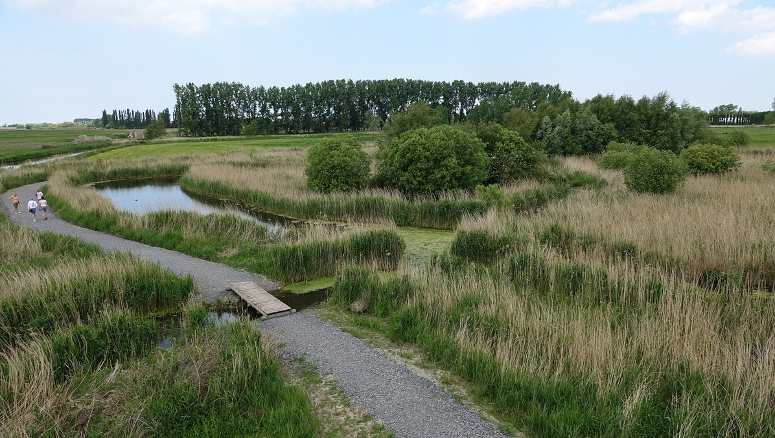

Slide 17
Aprés midi a la réserve du Blankaart. Grosse présence de rouges et CV, quelques pilets!! Présence de riri et cendrées!!!!!!!!! Encore des riri et courlis dans les pâtures !!!

Slide 18
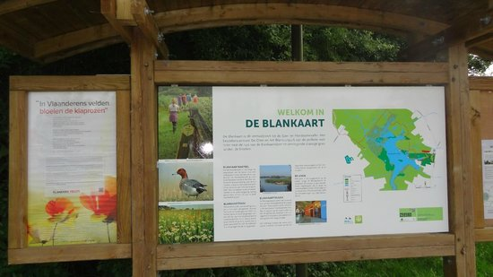

Slide 19
C’était
Dixmude Belgique

